Slide 1
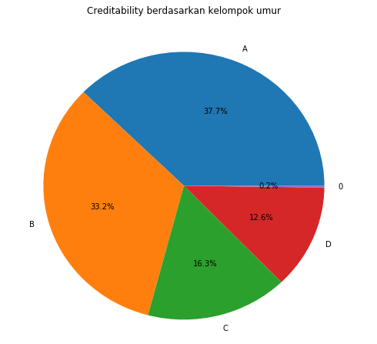
#1 : Creditability berdasarkan kelompok umur
- Umur seseorang yang paling banyak melakukan kredit yaitu umur 26 tahun. Karena banyaknya variasi umur, maka dikelompokkan sebagai berikut :
- A : 20th - 29th ; B: 30th – 39th ; C: 40th - 49th ; D : 50 tahun ke atas dan kurang dari 20th
- Dapat dilihat bahwa peminjam yang paling banyak yaitu pada umur 20-an sebanyak 37% sedangkan umur 30-an sebanyak 33.2%. Maka, seseorang yang berumur 20-an dan 30-an dapat dijadikan target yang cocok untuk penawaran kredit.

Slide 2
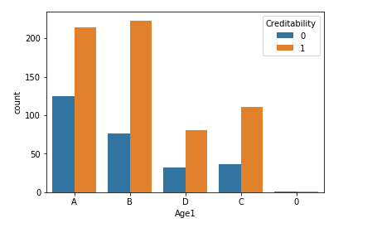
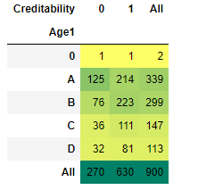
#2 :Credibility berdasarkan kelompok umur
Pemilihan kreditur lebih baik dilakukan pada calon kreditur dengan rentang usia 30-an tahun. Usia 30-an tahun memiliki credit worthy yang baik kemungkinan karena mereka berada dalam usia produktif dan dipengaruhi oleh pendapatan mereka. Pada usia 20-an tahun juga banyak yang memiliki creditability baik,tapi jumlah kreditur 20-an tahun dengan credit worthy buruk juga banyak. Sehingga masih perlu mempertimbangkan aspek lain jika ingin memilih kreditur berusia 20-an tahun

Slide 3
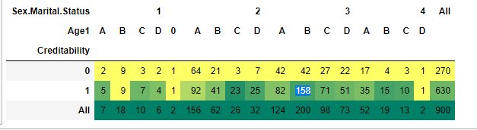
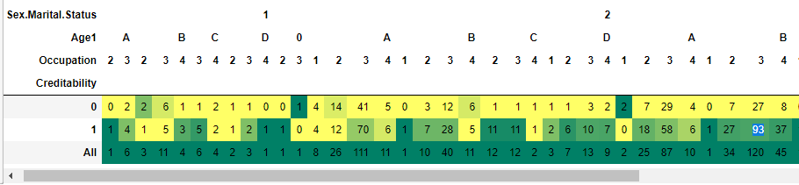
#3 : Credibility berdasarkan kelompok umur, status dan occupation
Peminjaman dana lebih baik diberikan kepada laki-laki yang berusia 30-an tahun yang telah menikah karena kemungkinan sudah memiliki pekerjaan yang cukup baik (skilled worker / skilled employee / minor civil servant) .

Slide 4
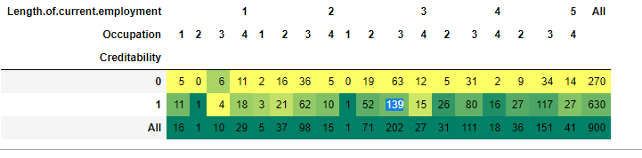
#4 : Credibility berdasarkan Occupation dan Length of current employment
Kreditur yang memiliki pekerjaan skilled worker / skilled employee / minor civil servant dan telah bekerja selama 1-4 tahun memiliki skor kredit yang baik. Hal tersebut bisa jadi karena seseorang telah memiliki pendapatan yang cukup baik dan konsisten sehingga jelas sumber pendapatan yang akan digunakan dalam pembayaran kredit. Sehingga, dalam peminjaman dana kondisi calon kreditur tersebut dapat memberi keuntungan bagi perusahaan pemberi kredit.

Slide 5
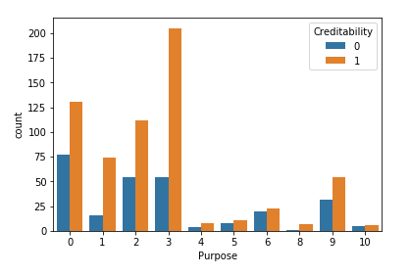
#5 : Creditability berdasarkan Purpose
Kreditur yang memiliki pekerjaan skilled worker / skilled employee / minor civil servant dan telah bekerja selama 1-4 tahun memiliki skor kredit yang baik. Sehingga, dalam peminjaman dana, kondisi calon kreditur tersebut dapat memberi keuntungan bagi perusahaan pemberi kredit.

Slide 6
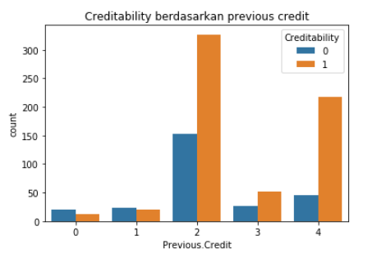
#6 : Creditability berdasarkan Previous Credit
Kreditur yang memiliki pekerjaan skilled worker / skilled employee / minor civil servant dan telah bekerja selama 1-4 tahun memiliki skor kredit yang baik. Sehingga, dalam peminjaman dana, kondisi calon kreditur tersebut dapat memberi keuntungan bagi perusahaan pemberi kredit.

Slide 7
No 2
P1 : Kreditur yang memiliki Account Balance > 200 USD
P2 : Kreditur yang memiliki Account Balance <= 200 USD
Ho : P2 – P1 <= 25%
H1 : P2 – P1 > 25%

Slide 8
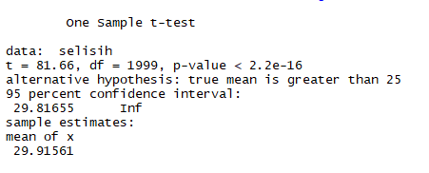
Berdasarkan t-test, p-value < 0.05 (alfa), sehingga Ho ditolak. Apabila H0 ditolak, H1 diterima, sehingga yakin 95% bahwa kreditur yang memiliki Account Balance lebih dari 200 USD tingkat kredibilitasnya lebih 25% dari yang lainnya.

Slide 9
No 3
P1 : Kreditur laki-laki dengan status telah menikah
P2 : Kreditur wanita dan kreditur tanpa status pernikahan
Ho : p1 <= p2
H1 : p1 > p2

Slide 10
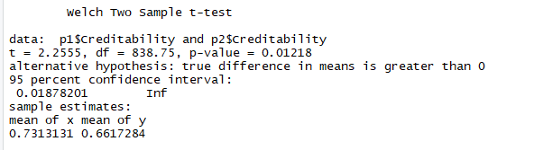
Berdasarkan t-test, p-value < 0.05 (alfa), sehingga Ho ditolak. Apabila H0 ditolak, H1 diterima, sehingga yakin 95% bahwa Kreditur laki-laki dengan status telah menikah tingkat kredibilitasnya lebih baik daripada kreditur wanita dan kreditur tanpa status pernikahan

